Slide 1
Mimojaderná dědičnost, dědičnost kvantitativních znaků
VY_32_INOVACE_04-14
Plastidy, mitochondrie, plazmidy, dědivost, ovlivnění genů

Slide 2
Mimojaderná dědičnost
Většina genů je v jádře (u eukaryot) či v nukleotidu (prokaryota)
Menšina je mimo jádro (plazmidy, mitochondrie, plastidy)

Slide 3
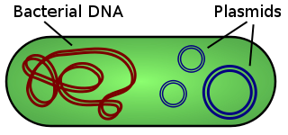
Plazmidy
Autor:Spaully , Název:Plasmid (english).svg
Zdroj:http://cs.wikipedia.org/w/index.php?title=Soubor:Plasmid_(english).svg&page=1
Licence:http://creativecommons.org/licenses/by-sa/3.0/

Slide 4
Plazmidy
Kruhová DNA schopná replikace
Doplňující geny (vázat N2,tvorba nádorů na kořenech,rezistence k antibiotikům,plasmatický můstek při konjugaci…)
Je možné do nich začlenit zájmový fragment DNA a vložit do bakterie (bude se kopírovat)

Slide 5
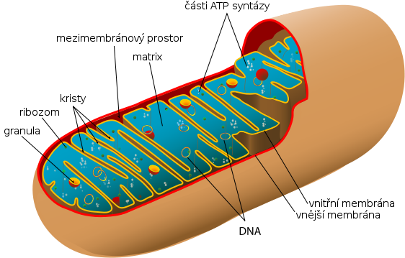
Mitochondrie
Autor:Mariana Ruiz , Název:Animal mitochondrion diagram cs.svg Zdroj:http://cs.wikipedia.org/w/index.php?title=Soubor:Animal_mitochondrion_diagram_cs.svg&page=1

Slide 6
Mitochondrie
Semiautonomní organela (DNA, ribozomy)
Bakteriální předek
Matroklinní dědičnost
Onemocnění mozku, svalové tkáně, ztráta kontroly volních pohybů, degenerace sítnice, útlum kostní dřeně, Langerhansových ostrůvků…

Slide 7
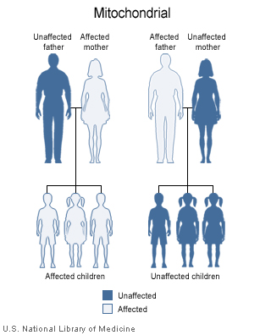
Matroklinní dědičnost
Autor:ghr.nlm.nih.gov , Název:Mitochondrialni dedicnost.jpg Zdroj:http://www.wikiskripta.eu/index.php/Soubor:Mitochondrialni_dedicnost.jpg

Slide 8
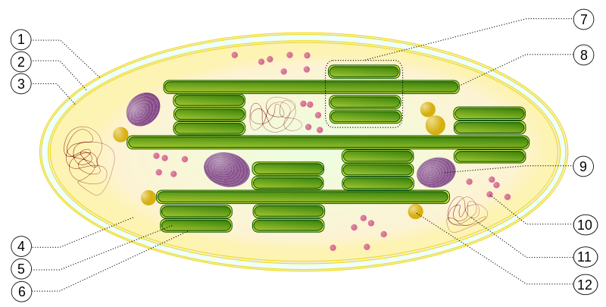
Plastidy
Autor:SuperManu, Název:Chloroplast.svg Zdroj:http://cs.wikipedia.org/w/index.php?title=Soubor:Chloroplast.svg&page=1
Licence:http://commons.wikimedia.org/wiki/Commons:GNU_Free_Documentation_License_1.2

Slide 9
Plastidy
Semiautonomní organela (DNA, ribozomy)
Sinicový předek
Fotosyntéza, uchovávání látek, barviv

Slide 10
Dědičnost kvantitativních znaků
Na vzniku znaku se podílí více genů malého účinku (polygenní dědičnost)
Vliv vnějšího prostředí
Alkoholismus, inteligence, množství mléka, tuku, výška, krevní tlak, hmotnost…

Slide 11
2 typy alel:
  Aktivní (zvyšují nebo snižují fenotypový účinek)
  Neutrální (neovlivňují hodnotu znaku, ale podílejí se – genotyp z neutrálních alel dává základní hodnotu znaku)
Znak vznikne vzájemných působením všech alel (aktivní + neutrální)

Slide 12
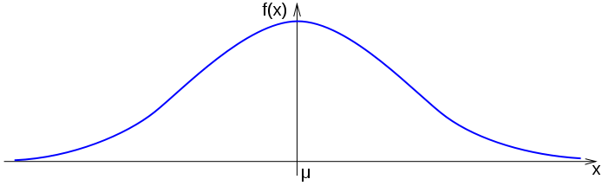
Autor: Pajs, Název: Gaussian curve.svg,Zdroj:http://sk.wikipedia.org/wiki/S%C3%BAbor:Gaussian_curve.svg
Projev znaku v populaci lze znázornit tzv. Gaussovou křivkou

Slide 13
Dědivost = heritabilita
Míra dědičnosti
Hodnota, jakou mírou je znak závislý na genotypu či prostředí
Koeficient dědivosti:
  h² = dědičná složka / nedědičná složka
    Dědičná složka………složení genotypu
    Nedědičná složka……vnější prostředí

Slide 14
Koeficient dědivosti
h²…0 – 1
  0 ….. Proměnlivost znaku způsobena faktory prostředí
  1 ….. Proměnlivost znaku způsobena genetickými faktory
↓ dědivost – výnos rostlin, příjem potravy
↑ dědivost – výška postavy, množivost

Slide 15
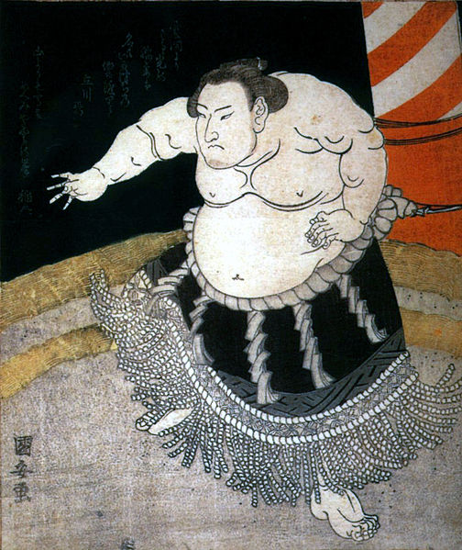
Stanovení dědivosti se využívá při šlechtění → čím je h² ↓, tím je výběr jedinců s požadovaným genotypem obtížnější.
Autor:Kukator, Název:Obezita.jpg, Zdroj:http://www.wikiskripta.eu/index.php/Soubor:Obezita.jpg

Slide 16
Ovlivnění genů
Epistáze
Komlementarita
Kompenzace
Komplementace

Slide 17
Epistáze
Jeden gen je přímo nadřazený druhému, ovlivňuje jeho projev
  Recesivní (recesivně homozygotní kombinace nadřazeného genu úplně potlačí projev genu podřazeného)
  Dominantní (nadřazený gen potlačuje projev podřazeného, pokud je přítomna alespoň jedna jeho dominantní alela)

Slide 18
Komplementarita
Znak se projeví, jestliže je přítomna alespoň jedna dominantní alela z obou genů
  Projeví: AABB, AaBb, AABb, AaBB
  Neprojeví: aaBB, AAbb, aaBb, Aabb

Slide 19
Kompenzace
Působení dominantních alel genů je protisměrné, fenotypové účinky se vyruší
Komplementace
Geny se doplňují, účinek genů se sčítá

Slide 20
Děkuji za pozornost
Autor DUM: Kateřina Turoňová

